Slide 1
Dobro došli!
Okrugli stol “Konfliktni razvodi”
Klanjec, 13. svibnja 2022. godine

Slide 2
g. Zlatko Brlek

Slide 3
gđa. Martina Gregurović Šanjug

Slide 4
gđa. Jasna Petek

Slide 5
gđa. Tamara Gojković

Slide 6
KONFLIKTNI RAZVODI
Tamara Gojković, dipl.soc.radnica, univ.spec.iur., Poliklinika za zaštitu djece i mladih Grada Zagreba

Slide 7
Razvod u brojkama
Razvedeno
33,91% brakova
Razdvojeno
nepoznat broj izvanbračnih zajednica s djecom
Državni zavod za statistiku (2020)

Slide 8
Tri oblika razvoda
PRIJATELJSKI RAZVOD
VISOKO KONFLIKTNI RAZVOD
RAZVOD KAO SKLAPANJE POSLA

Slide 9
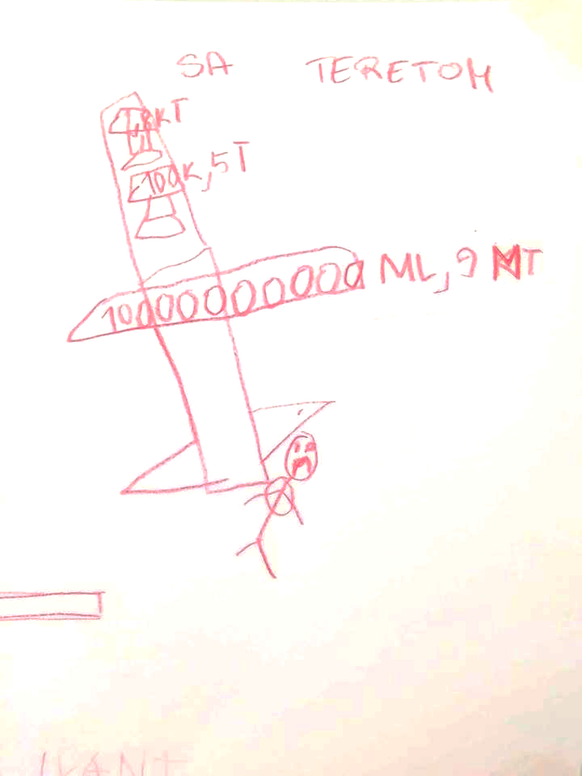
Zamislite…
...da Vas netko pita koga volite više i s kime želite živjeti

Slide 10
Zamislite…
...da Vas netko traži da se odreknete dijela sebe.

Slide 11
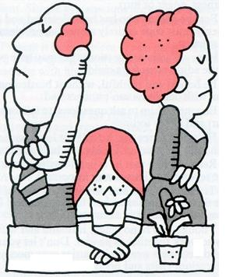
Niz istraživanja dosljedno pokazuje da je STUPANJ KONFLIKTA MEĐU RODITELJIMA, a ne sam razvod primarni razlog negativnih ishoda za djecu roditelja.
(Amato i Afifi, 2006)

Slide 12
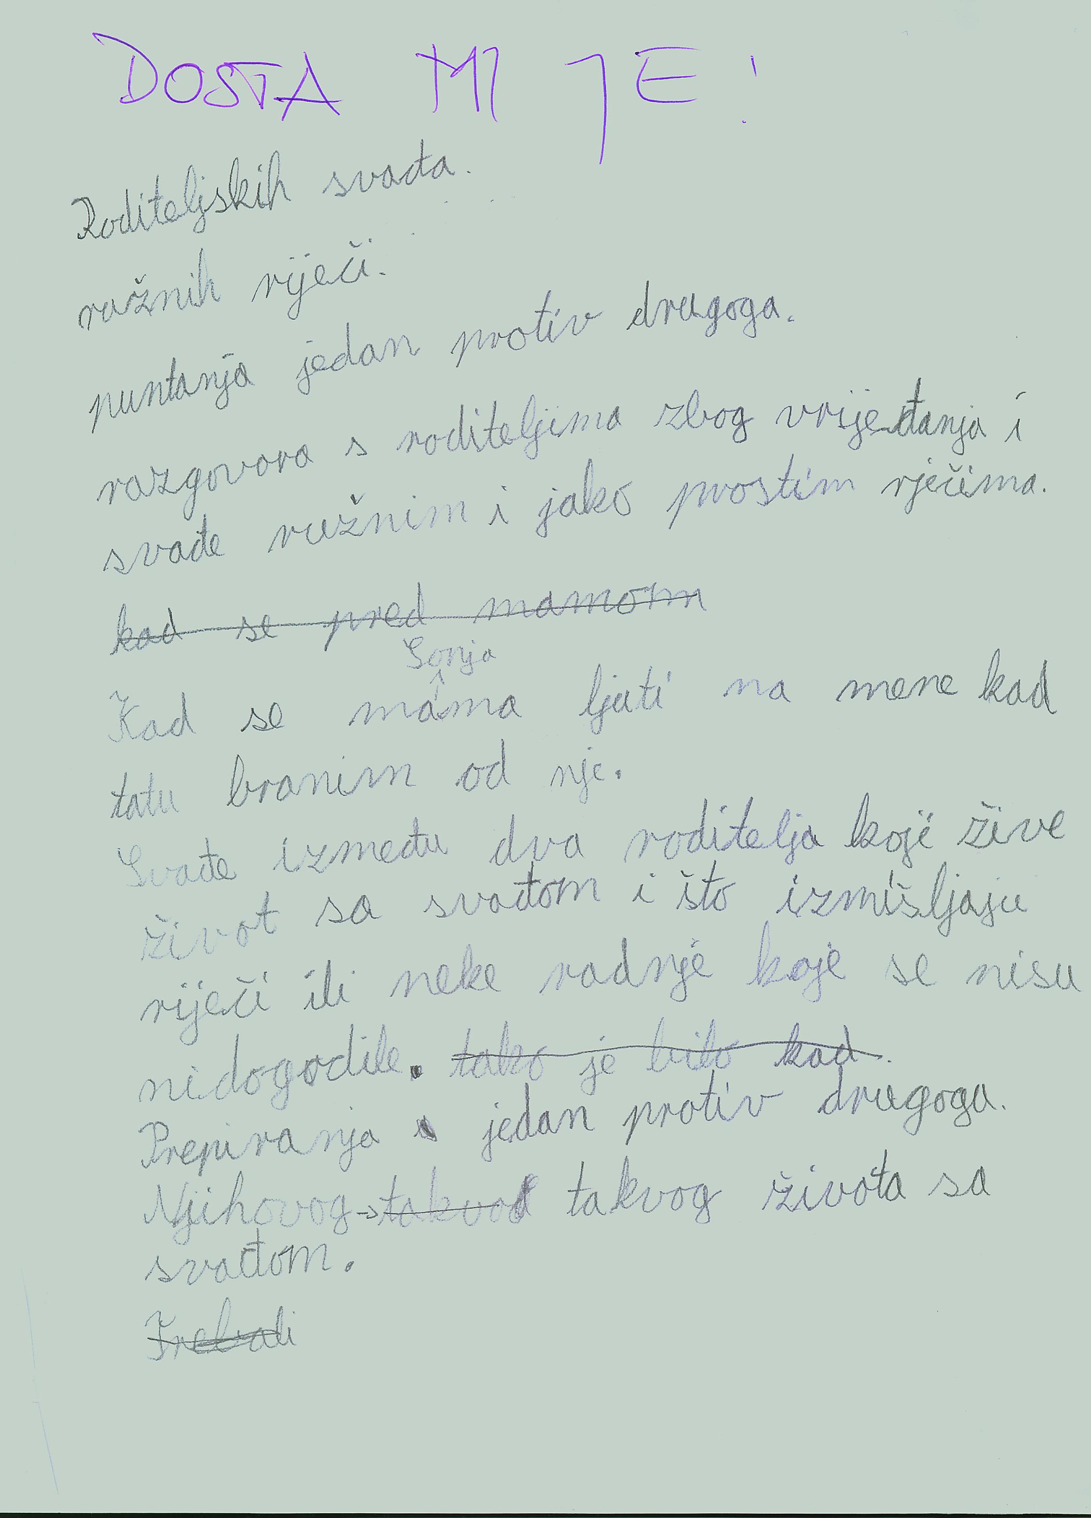

Slide 13
„LOŠ” razvod
konflikt lojalnosti
dijete kao oružje u obračunima /manipulacija/
zabrana kontakata (implicitna i eksplicitna)
iskorištavanje djeteta
emocionalna nedostupnost roditelja
zamjena uloga između roditelja i djeteta
nedostatak komunikacije između roditelja /komunikacija preko djeteta/
razdvajanje braće i sestara

Slide 14
UTJECAJ RODITELJSKOG SUKOBA
NA DIJETE

Slide 15
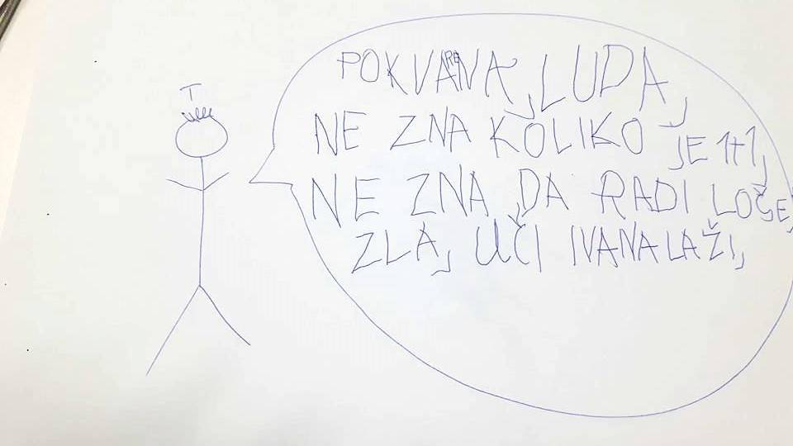
ŠTO TATA KAŽE O MAMI? (dječak, 8)

Slide 16
Kako konflikt utječe na djecu?
neposredni utjecaj
dijete svjedoči sukobu ili je uključeno u sukob između roditelja.
posredni utjecaj
konflikt djeluje na dijete preko mehanizama koji utječu na cjelokupno obiteljsko funkcioniranje.

Slide 17
Djeca do 3. godine, reakcije na roditeljski sukob
Baris i sur., 2001
pokazuju uznemirenost i paniku,
osjećaju promijenjenu/napetu atmosferu i reagiraju,
regresivno se ponašaju,
povlače se ili postaju agresivna,
mogu postati izrazito dezorganizirana.
ONI SU MALI, ALI OSJEĆAJU.
Negativni ishodi razvoda izraženiji su kod mlađe djece.

Slide 18
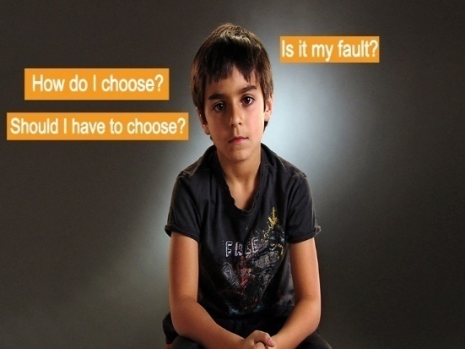
uslijed nerazumijevanja samookrivljavanje
mogu misliti da oni mogu riješiti problem,
„Sve je povezano sa mnom”,
sklona zauzimanju strane uz pojednostavnjivanje
Djeca predškolske dobi
Baris i sur., 2001
odvlače pažnju roditelja vlastitom agresijom ili izbjegavanjem,
strah za zadovoljenje vlastitih potreba – brinu / tješe roditelje,
zbunjena, emocionalno dezorganizirana,
regresivno ponašanje, separacijska tjeskoba

Slide 19
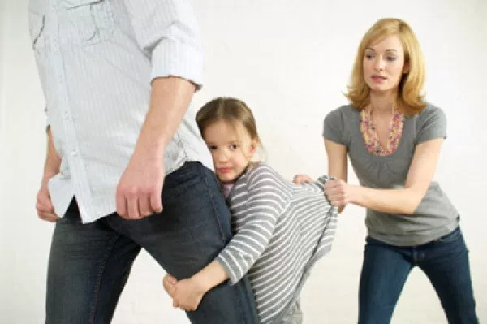
Djeca školske dobi
identifikacija s jednom stranom,
predlažu prekid sukoba,
odbijaju kontakte s drugim roditeljem,
ako se upliću u sukob, postaju anksiozni i depresivni,
pitaju „odrasla” pitanja,
disociraju se,
javlja se separacijska tjeskoba,
regresivno se ponašaju

Slide 20
skloni moraliziranju, idealizmu – jasan stav o tome tko je u pravu i tko u krivu,
odbacuju jednog roditelja,
pokazuju interes za do sada odbijanog roditelja i odbacuju drugog roditelja,
počinju izbjegavati sukobe,
pokazuju samostalnost u komunikaciji s drugim roditeljem,
preuzimaju odgovornosti odraslih,
imaju prve ljubavne veze pod utjecajem iskustva roditelja
Adolescenti

Slide 21
RAD S RODITELJIMA

Slide 22
Ranom identifikacijom razine sukoba može se doprinijeti primjerenoj intervenciji.
Procjena roditelja/bivših supružnika unutar ove klasifikacije dinamična je - može doći do promjena
tijekom vremena,
uslijed primijenjenih intervencija,
promijenjenih okolnosti u životu bivših supružnika
(Baris i sur., 2001.).

Slide 23
1. Roditelji se rastaju
medijacija, dogovori
psihoedukacija
procjena djeteta
RAVNOTEŽA MOĆI
povjeravanje roditelju koji je spremniji na dogovor i uključivanje drugog roditelja

Slide 24
2. Visoki konflikt perzistira
posredovanje
psihoedukacija
procjena djeteta – podrška, tretman po potrebi
poduzimanje mjera ako je dijete ugroženo
veća kontrola – dijete u riziku od emocionalnog zlostavljanja

Slide 25
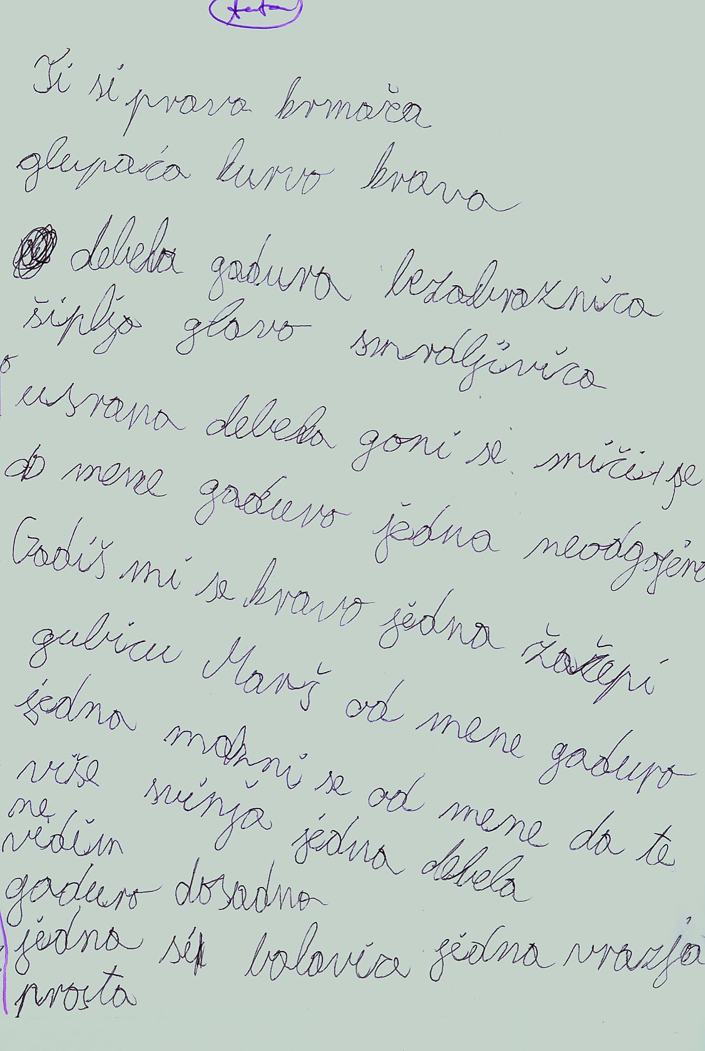
Što tata govori mami?

Slide 26
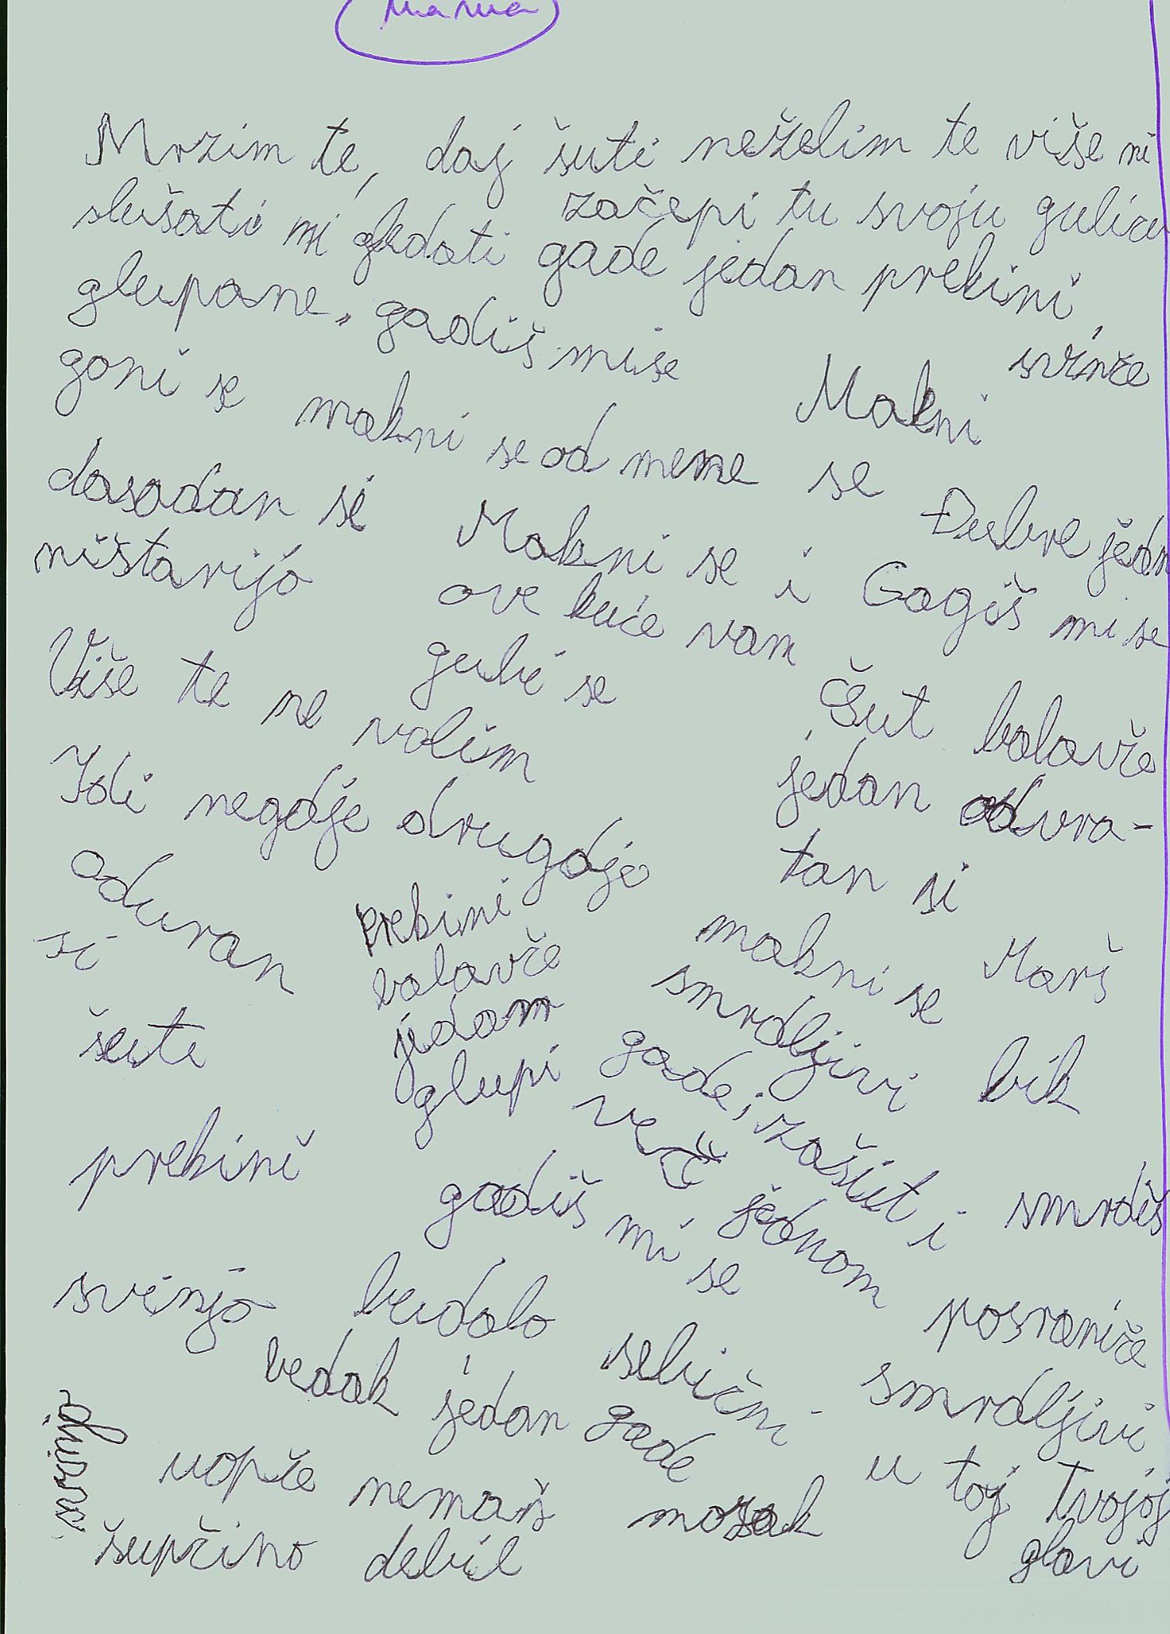
Što mama govori tati?

Slide 27
Razlozi odbijanja susreta s drugim roditeljem
roditelj kao izvor traume/nasilje, zlostavljanje, svjedočenje
separacijske teškoće
poteškoće u roditeljskim vještinama
prkošljivost
narušeni odnos s roditeljem s kojim ne živi
reakcija na sukob među roditeljima
MANIPULACIJA!!
Notes:
By deficits in parenting skills I am talking about problems due not to severe parent psychopathology, but rather to parent inexperience, a parent’s difficulties in making the transition to single parenthood and out of marriage. Parent education, supportive psychotherapy for parent are generally all required
Some refusal is simply an expression of the normal phases of the development of autonomy, which in preadolescene and adol. in particular, is associated with periods where one or the other parent and the child butt heads for a period of time. Think of your own children. Parent guidance is genrally all that is necessary, sometimes the parent needs more flexibility, esp w teens
Serious problems in the non-custodial parent have been seen by me in several cases. In such cases the non-custodial parent has psychological problems which render them frightening- one child I saw had a father who suffered from a paranoid personality disorder, and another child’s father was a chronic schizophrenic. While his doctor assured the court that he was capable of parenting time, this was always a very disturbing experience for the child.
Children tend to develop a variety of difficulties when the level of conflict between their parents is mild or moderate and prolonged (show slide) ----Parental counseling, mediation or arbitration of specific issues, court orders that encourage disengaged, parallel parenting
I’ve left off two that requires special attention:
First is the child being witness to traumatic scenes of violence between the parents. Fear and even refusal to visit are expectable here, as the child may be suffering from PTSD and require treatment for same. Supervised access may be necessary, with a phase-in of contact with the abuser
Second is the child being a victim of abuse, or cases (about 1 in 6) where the status of abuse is unclear.
Parental Programming is only one of eight classes of reasons why children resist or refuse visitation.
For young children, ages one to three in particular ,separation from the primary custodian can be a source of visitation refusal. This is a symptom at later ages. For older children child therapy and parent guidance are usually sufficient interventions. A gradual increase in contact and additional support for c at transitions generally indicated

Slide 28
MANIPULACIJA DJECOM

Slide 29
3. Uočeni znakovi manipulacije
još jednom pokušati savjetodavno raditi s roditeljima
uključiti dijete u podršku/tretman
paralelno s tim, ako je roditelj bez uvida i spremnosti na promjenu, obavijestiti o riziku
Komunicirati s ostalim institucijama
DAVANJE VREMENA RODITELJU ZA PROMJENU = DAVANJE VREMENA ZA MANIPULACIJU

Slide 30
Oblici manipulacije (Warshak, 2008.)
ružni komentari o drugom roditelju
obezvređivanje i vrijeđanje drugog roditelja
lažne optužbe za zlostavljanje od strane drugog roditelja
polariziranje (jedan roditelj najbolji, drugi najgori)
ometanje ili zabrana susreta s članovima obitelji drugog roditelja
preuveličavanje i naglašavanje propusta drugog roditelja

Slide 31
izostavljanje pozitivnih komentara, priča i uspomena o drugom roditelju
poticanje na iskorištavanje drugog roditelja
pretjerano ugađanje djetetu s ciljem da se pridobije njegova naklonost
organiziranje odlazaka u kino, na predstavu i sl. baš u vrijeme susreta s drugim roditeljem
pretjerano kontroliranje i zadiranje u vrijeme koje dijete provodi s drugim roditeljem
tužan izraz lica i/ili verbaliziranje tuge kada dijete odlazi na susret i druženje s drugim roditeljem

Slide 32
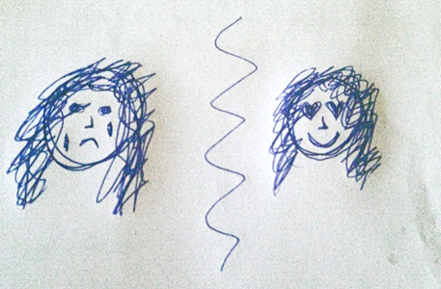
Mama kada idem tati / Mama kada uspijem izbjeći odlazak tati

Slide 33
4. Dijete snažno odbija kontakt uslijed manipulacije/otuđenja
Važno djelovanje institucija

Slide 34
odbacivanje roditelja doseže razinu kampanje, perzistentno je i nije situacijski uvjetovano.
odbacivanje nije opravdano i ne može se objasniti ponašanjem (odbačenog) roditelja.
otuđujuća ponašanja drugog roditelja su (najčešće) prisutna.
SVI kriteriji moraju biti zadovoljeni!

Slide 35
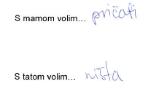
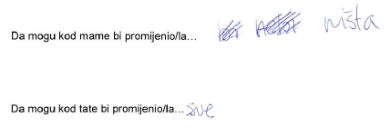

Slide 37
POTREBE DJETETA

Slide 38
Zaštitni faktori
podržavajući odnos sa barem jednim roditelje
kvaliteta odnosa roditelj-dijete
prihvaćenost, toplina i konzistentnost odgoja
braća i/ili sestre
stabilna okolina, očekivanja i roditeljski nadzor
podržavajući primarni pomagači
podržavajući stručnjaci

Slide 39
Što dijete treba?
Što manji sukob roditelja
Zaštitu od nasilja
Skrb oba roditelja ili, ukoliko to nije moguće ostvariti, onoga koji ima manje poteškoća koji ga ometaju u roditeljstvu
Dobar odnos s roditeljima
Roditelje koji će smanjiti postojeći sukob u smjeru razvoja usporednog i odvojenog roditeljskog odnosa, vođeni jasnim planom

Slide 40
“Dobar” razvod
objasniti djetetu što se događa
naglasiti da dijete nije uzrok razvodu
ohrabriti dijete na izražavanje osjećaja
ne tražiti dijete da bira strane
omogućiti maksimalne kontakte
“dozvoliti” uspomene i lijepa sjećanja
dosljednost roditelja vezano uz dotadašnji odgoj
međusobna komunikacija roditelja

Slide 41
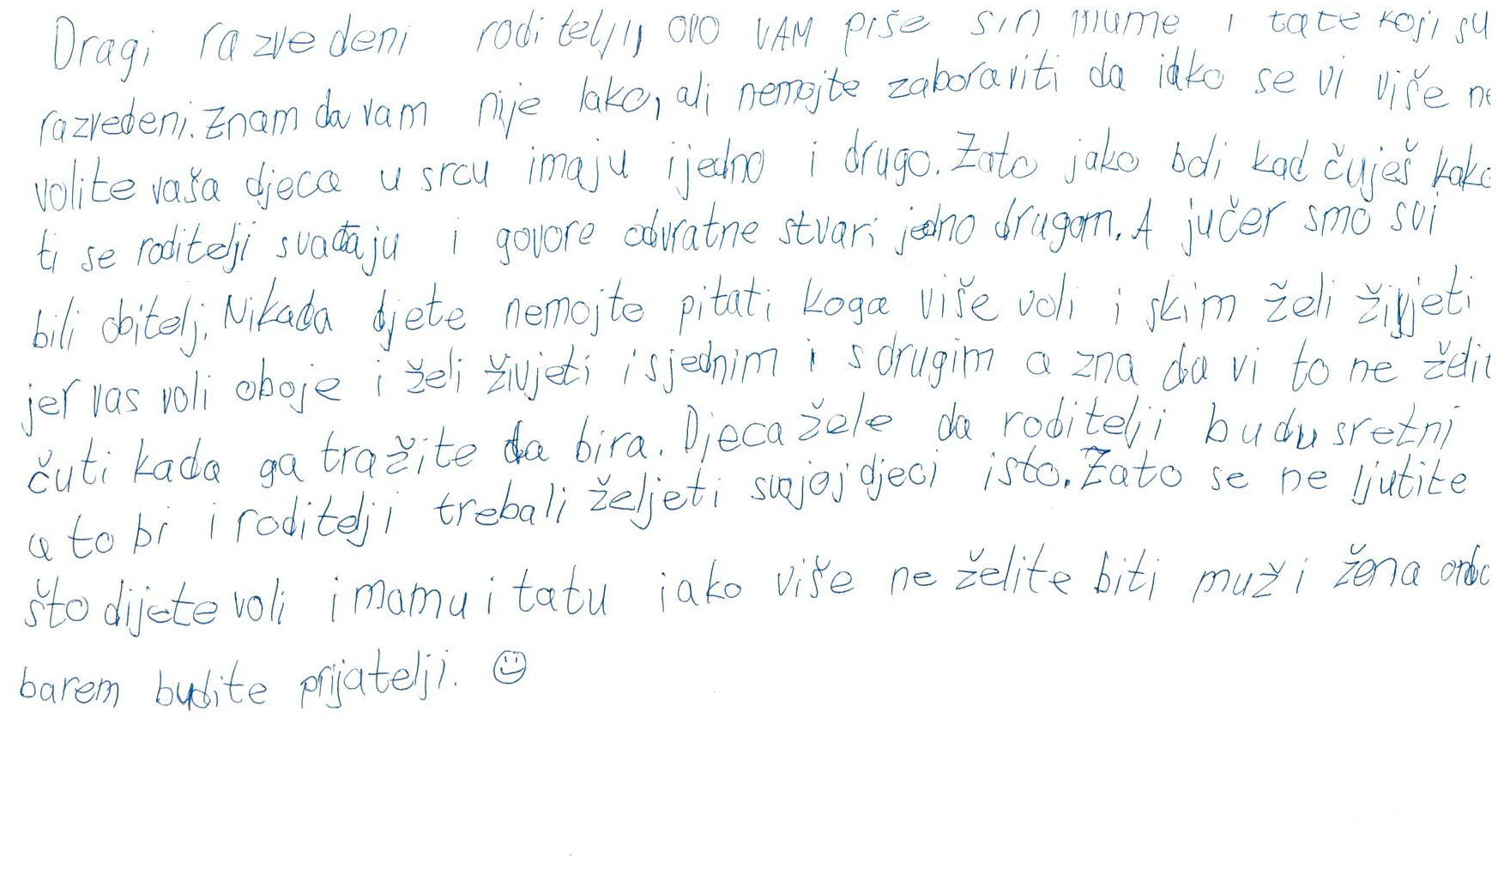

Slide 43
Rasprava s relevantnim dionicima
Okrugli stol “Konfliktni razvodi”
Klanjec, 13. svibnja 2022. godine

Slide 44
Hvala na sudjelovanju!
Okrugli stol “Konfliktni razvodi”
Klanjec, 13. svibnja 2022. godine

